Slide 1
个人学习总结
Personal Summary
冯泽明

Slide 2
主要任务
Docker Related
☑ Build a docker image using Dockerfile.
☑ Build a docker image using Dockerfile with multi-stage features.
☑ Run a containerized service with a docker-compose and use the host network.
☑ Complete network communication between two containers via veth-paris & network namespaces.
Kubernetes Related
☑ Use RKE deploy a Kubernetes cluster (1 master and 2 nodes).
☑ Run a WordPress application in Kubernetes and expose the service using ingress.
☑ Add a dynamic NFS provisioner to your Kubernetes cluster, run an application using NFS storage.
☑ Use kubernetes/client-go to CRUD Kubernetes Deployment.
☑ Extend the Kubernetes API with CustomResourceDefinitions.
□ Refer to kubernetes/sample-controller write a controller watch CRD resource and print the logs.
□ Refer to kubernetes-sigs/kubebuilder write a controller watch CRD resource and print the logs.
Rancher Related
□ Rancher single node install.
□ Rancher high availability (HA) install.
□ Deploy an application from Rancher AppCatalog, use NodePort expose the application.
□ Backing up and Restore etcd from rancher ui.

Slide 3
Docker Related

Slide 4
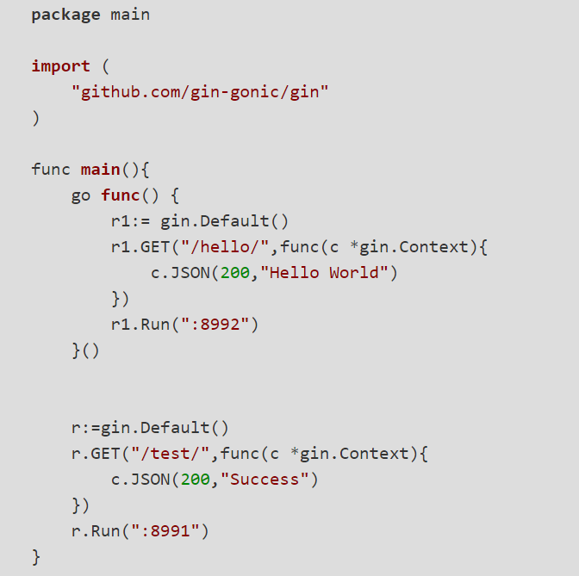
Docker Related
1.& 2.用到的一段Go程序

Slide 5
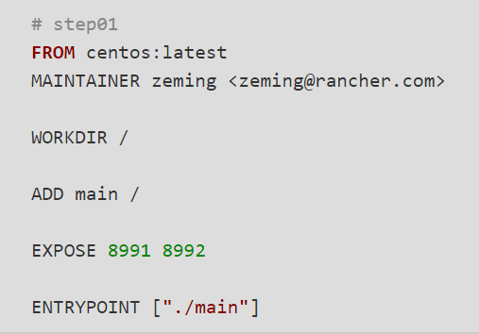
Docker Related
1.Build a docker image using Dockerfile.
镜像内使用了编译后的Go程序

Slide 6
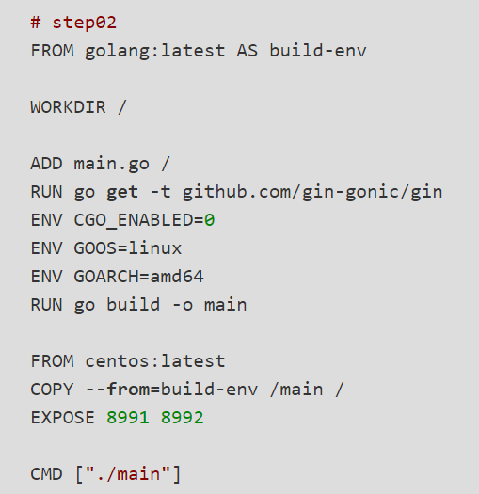
Docker Related
2.Build a docker image using Dockerfile
with multi-stage features.
将编译过程也放在了镜像内

Slide 7
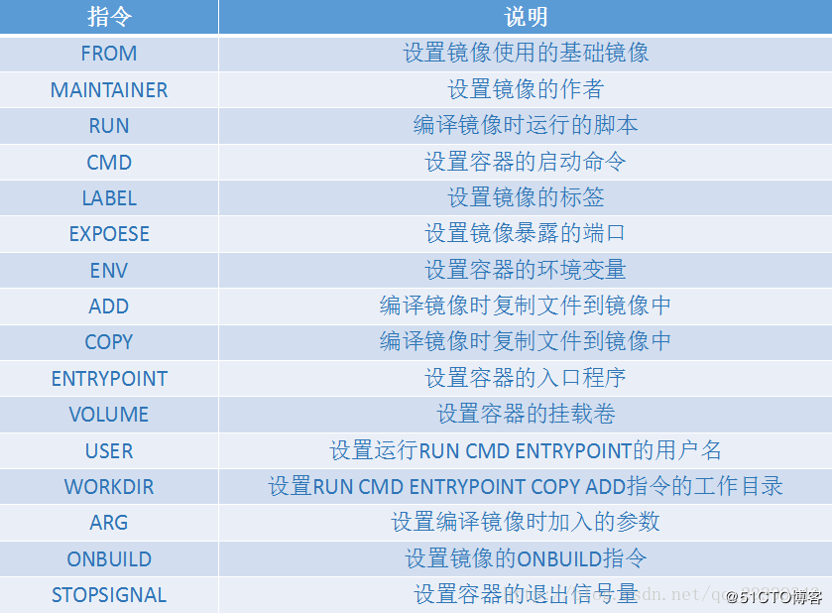
Docker Related
Notes:
FROM：指定基础镜像，必须为第一个命令
MAINTAINER: 维护者信息
RUN：构建镜像时执行的命令
ADD：将本地文件添加到容器中，tar类型文件会自动解压(网络压缩资源不会被解压)，可以访问网络资源，类似wget
COPY：功能类似ADD，但是是不会自动解压文件，也不能访问网络资源
CMD：构建容器后调用，也就是在容器启动时才进行调用。
ENTRYPOINT：配置容器，使其可执行化。配合CMD可省去"application"，只使用参数。
LABEL：用于为镜像添加元数据
ENV：设置环境变量
EXPOSE：指定于外界交互的端口
VOLUME：用于指定持久化目录
WORKDIR：工作目录，类似于cd命令
USER:指定运行容器时的用户名或 UID，后续的 RUN 也会使用指定用户。使用USER指定用户时，可以使用用户名、UID或GID，或是两者的组合。当服务不需要管理员权限时，可以通过该命令指定运行用户。并且可以在之前创建所需要的用户
ARG：用于指定传递给构建运行时的变量
ONBUILD：用于设置镜像触发器

Slide 8
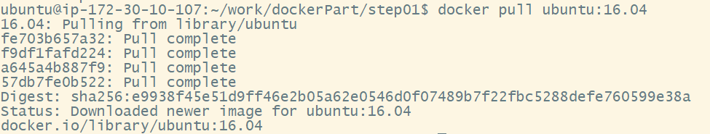
Docker Related
镜像（images）与层级（layers）
每个镜像都可以分层很多个layer，每个layer都有它对应的ID和大小。Docker 镜像是由多个文件系统（只读层）叠加而成，每个层仅包含了前一层的差异部分。当我们启动一个容器的时候，Docker 会加载镜像层并在其上添加一个可写层。容器上所做的任何更改，譬如新建文件、更改文件、删除文件，都将记录与可写层上。
docker pull ubuntu:16.04
可写层
Notes:
A Docker image is built up from a series of layers. Each layer is only a set of differences from the layer before it. The layers are stacked on top of each other. When you create a new container, you add a new writable layer on top of the underlying layers. This layer is often called the “container layer”. All changes made to the running container, such as writing new files, modifying existing files, and deleting files, are written to this thin writable container layer.

Slide 9
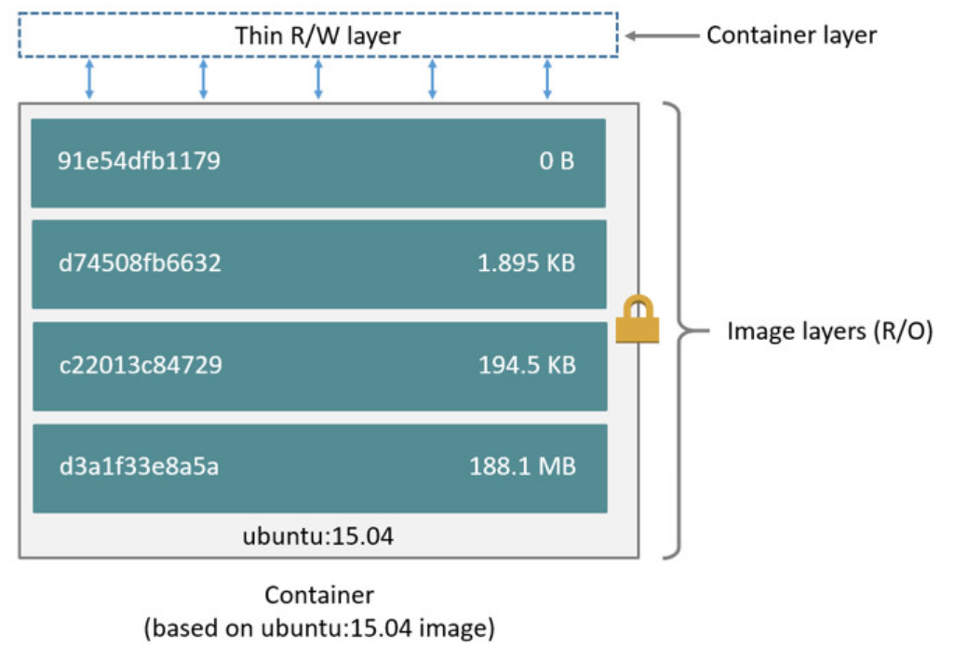
Docker Related
镜像（images）与层级（layers）
Notes:
A Docker image is built up from a series of layers. Each layer is only a set of differences from the layer before it. The layers are stacked on top of each other. When you create a new container, you add a new writable layer on top of the underlying layers. This layer is often called the “container layer”. All changes made to the running container, such as writing new files, modifying existing files, and deleting files, are written to this thin writable container layer.

Slide 10
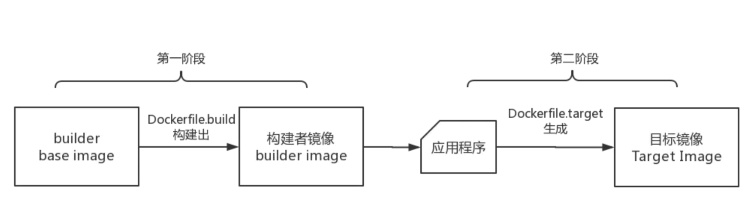
Docker Related
镜像（images）与层级（layers）
RUN命令会让镜像新增layer，导致镜像变大，虽然通过&&连接多个命令能缓解此问题，但如果命令之间用到docker指令例如COPY、WORKDIR等，依然会导致多个layer；
有些工具在构建过程中会用到，但是最终的镜像是不需要的（编译时候使用了Go的编译环境，但最终镜像并不需要）

Slide 11
Docker Related
容器（container）与层级（layers）
容器与镜像最大的区别就在于可写层上。如果运行中的容器修改了现有的一个已存在的文件，那该文件将会从可写层下的只读层复制到可写层，但文件的只读版本仍然存在。
…
可写层 * N
Notes:
The major difference between a container and an image is the top writable layer. All writes to the container that add new or modify existing data are stored in this writable layer. When the container is deleted, the writable layer is also deleted. The underlying image remains unchanged.
Because each container has its own writable container layer, and all changes are stored in this container layer, multiple containers can share access to the same underlying image and yet have their own data state.

Slide 12
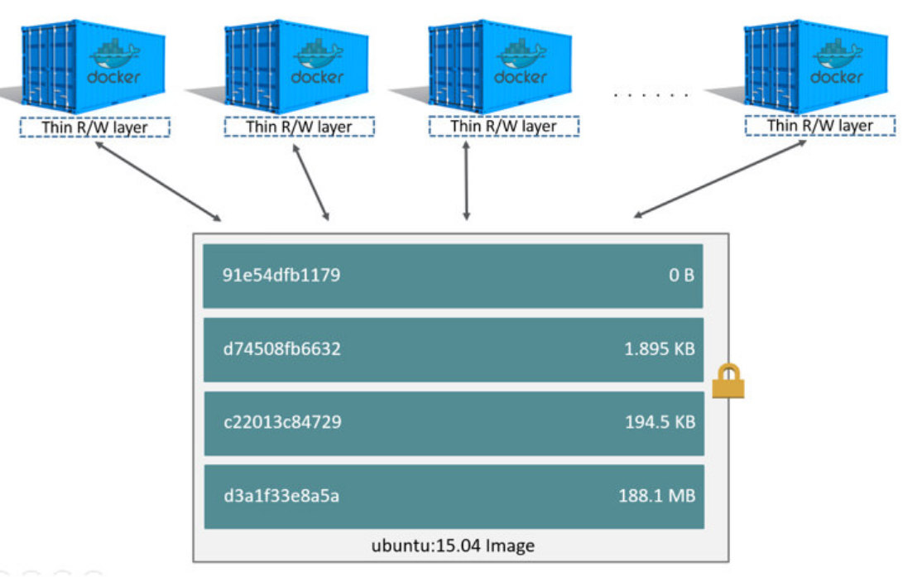
Docker Related
容器（container）与层级（layers）
Notes:
The major difference between a container and an image is the top writable layer. All writes to the container that add new or modify existing data are stored in this writable layer. When the container is deleted, the writable layer is also deleted. The underlying image remains unchanged.
Because each container has its own writable container layer, and all changes are stored in this container layer, multiple containers can share access to the same underlying image and yet have their own data state.

Slide 13
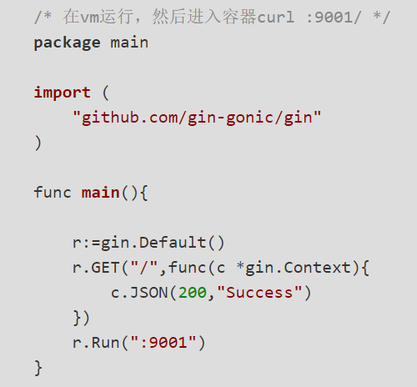
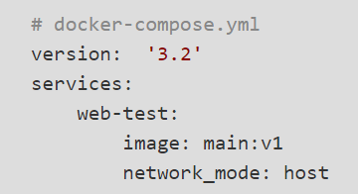
Docker Related
3.Run a containerized service
with a docker-compose
and use the host network.
容器外运行左侧的程序，进入容器
后访问

Slide 14
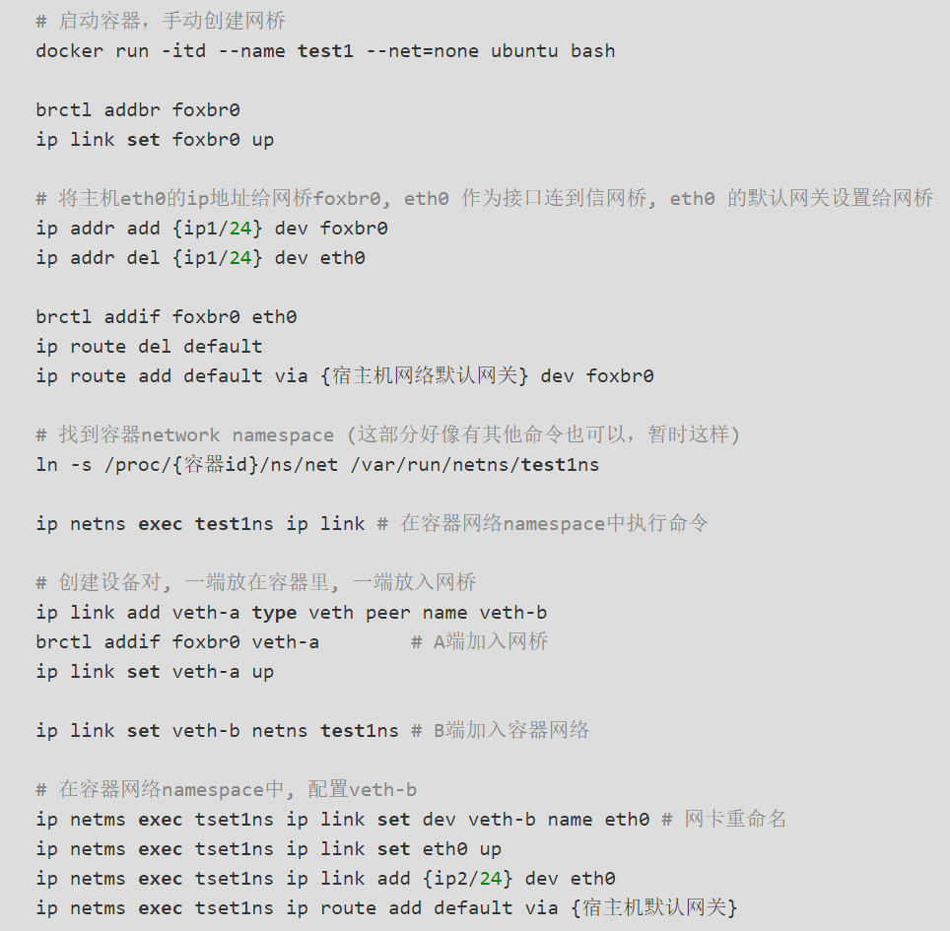
Docker Related
4. Complete network communication
between two containers
via veth-paris & network namespaces.
当容器不在一台主机上时候，使用
左侧配置，当容器在一台主机上时，
可以不绑定eth0到网桥上
下页图示

Slide 15
Docker Related
Docker
Container#1
Docker
Container#2
veth-b
veth-a
foxbr0
在同一台宿主机上

Slide 16
Docker Related
Docker
Container#1
Docker
Container#2
veth-b
不在同一台宿主机上
veth-a
foxbr0
foxbr1
Host#1eth0
Host#2eth0

Slide 17
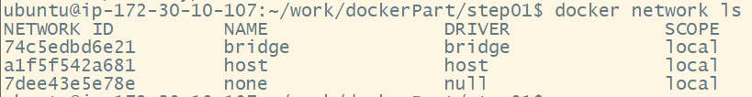
Docker Related
网络模式 --network
Bridge 默认连接到docker0这个网桥上
Host 会和host宿主机共享同一个网络namespace
Container 容器间共享一个 Network Namespace，而不是和宿主机共享
None 不给该容器创建任何网络环境，容器只能使用127.0.0.1的本机网络
Notes:
docker 网络配置
参考：https://www.jianshu.com/p/d84cdfe2ea86，还包含通信部分的内容

Slide 18
Kubernetes Related

Slide 19
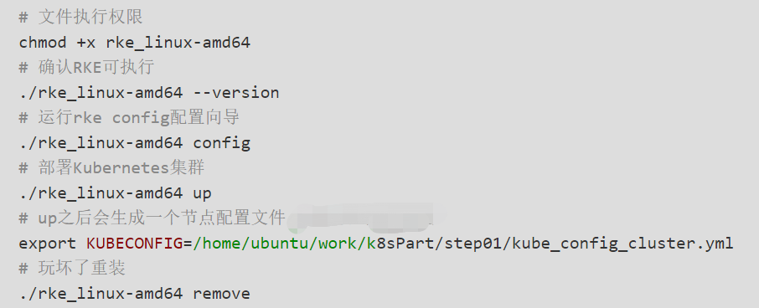
Kubernetes Related
1. Use RKE deploy a Kubernetes cluster
(1 master and 2 nodes).
首先需要创建好虚拟机，并做好虚拟机
之间的免密登陆

Slide 20
Kubernetes Related
2.Run a WordPress application in Kubernetes and expose the service using ingress.
PV
Mysql-pvc
Mysql-Service
Mysql-Deployment
storageClassName=manual
/mnt/data
storageClassName=manual
PV
wordpress-pvc
Wordpress-Service
Ingress-Controller
Wordpress-Deployment
Ingress
storageClassName=manual01
/mnt/data
storageClassName=manual01
对外开放81端口

Slide 21
Kubernetes Related
3. Add a dynamic NFS provisioner to your Kubernetes cluster, run an application using NFS storage.
PV
Mysql-pvc
Mysql-Service
Mysql-Deployment
storageClassName=manual
/mnt/data
storageClassName=manual
NFS
wordpress-pvc
Wordpress-Service
Ingress-Controller
Wordpress-Deployment
Ingress
storageClassName=nfs
storageClassName=nfs
对外开放81端口

Slide 22
Kubernetes Related
PV 是管理员分配的持久化存储卷
PVC 可以理解为一种请求，需要与PV绑定才能够使用存储
storageClassname 可以理解为一种资源池，当pvc设置了storageclass后，会自动生成一个pv与之绑定

Slide 23
Kubernetes Related
Namespace
大多数情况下用于实现多租户的资源隔离，namespace通过将集群内部的资源对象分配到不同的namespace中，形成逻辑上分组的不同项目、小组，便于不同的分组在共享使用整个集群的资源的同时还能被分别管理。
Notes:
资源可控

Slide 24
Kubernetes Related
K8s cluster
Storage
namespace
PV
Pod
PVC
PV
PV
User & Developer
Cluster Admin
Storage Admin

Slide 25
Kubernetes Related
PV可以设置三种回收策略：
保留（Retain）
允许人工处理保留的数据
删除（Delete）
将删除pv和外部关联的存储资源，需要插件支持
回收(Recycle)
将执行清除操作，之后可以被新的pvc使用，需要插件支持

Slide 26
Kubernetes Related
Master
kube-apiserver：提供了HTTP Rest接口的关键服务进程，是所有资源的增删改查的唯一入口，也是集群集群控制的入口进程。kubectl的命令会调用到api server，来实现资源的增删查改。
kube-controller-manager：k8s所有资源对象的自动化控制中心。
kube-scheduler：pod调度进程
Notes:
master指的是集群控制节点，来负责整个集群的管理和控制，基本上k8s的所有控制命令都是发给它。我们后面执行的命令基本都是在master节点上运行的。通常它会占据一个独立的x86服务器（或一个虚拟机）

Slide 27
Kubernetes Related
Node
kubelet ：负责pod对应的容器创建、启停等任务。
kube-porxy：实现service通信的重要组件
docker engine：docker引擎，负责本机的容器创建和管理
Notes:
k8s集群中其他机器被称为node节点，Node可以是一台物理机，也可以是一台虚拟机。当某个node宕机，其上的工作负载会被master自动转移到其他节点上。

Slide 28
Kubernetes Related
Pod
每个pod由一个根容器的pause容器，其他是业务容器。
k8s为每个pod分配了唯一的IP地址，一个pod里的多个容器共享pod IP。
每个pod都可以对其使用的服务器上的计算资源设置限额，当前可以设置限额的源有CPU和memory两种。其中CPU的资源单位为CPU的数量。
Notes:
一个原子调度单位（即最小）

Slide 29
Kubernetes Related
Master
Node
Node
Pod
Pod
Pod
Pod
Container
Container
Container
Container
Container
Container
Container
Container
Notes:
k8s集群中其他机器被称为node节点，Node可以是一台物理机，也可以是一台虚拟机。当某个node宕机，其上的工作负载会被master自动转移到其他节点上。

Slide 30
Kubernetes Related
Label
kube-controller进程通过资源对象RC上定义的label selector来筛选要监控的pod的数量，从而实现全自动控制流程。
kube-proxy进程通过service的label selector来选择对应的pod，自动建立起每个service到对应pod的请求转发路由表。从而实现service的智能负载均衡机制。
Notes:
一个label是一个key=value的键值组合，然后可以通过label selector（标签选择器）查询和筛选拥有某些label的资源对象。

Slide 31
Kubernetes Related
RC
在大多数情况下，通过定义一个RC实现pod的创建过程及副本数量的自动控制。
RC里包括完整的Pod定义模板。
RC通过label selector机制实现对pod副本的自动控制
通过改变RC的pod副本数量，可以实现pod的扩容或缩容
通过改变RC中Pod模板的镜像版本，可以实现Pod的滚动升级功能。

Slide 32
Kubernetes Related
Service
FrontEnd
Pod
Pod
Service
Label:app=backend
Label:app=backend
Label
Selector
Pod
RC
Label:app=backend
Label:app=backend
Replica:3
Pod
Label:app=backend
Notes:
还需要继续看一下

Slide 33
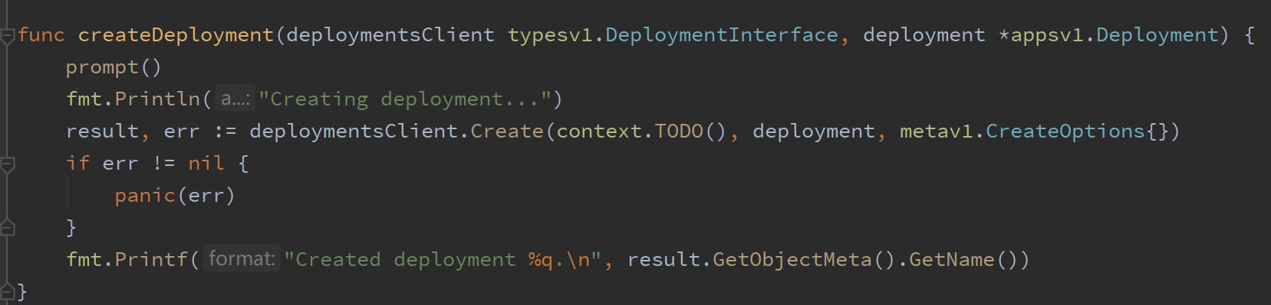
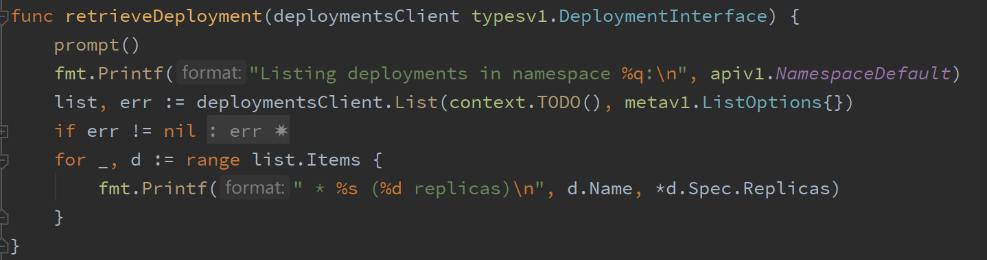
Kubernetes Related
4.Use kubernetes/client-go to CRUD Kubernetes Deployment.

Slide 34
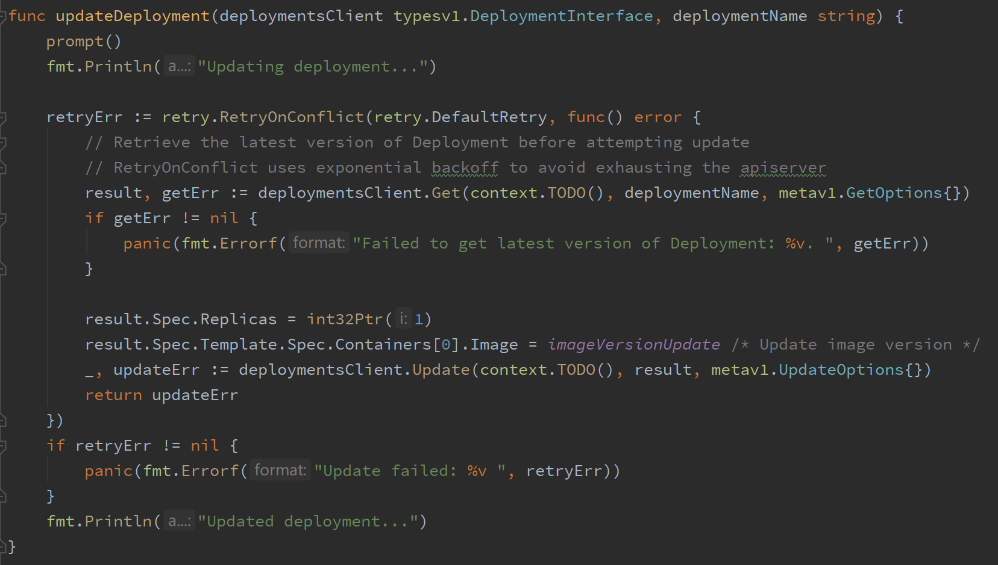
Kubernetes Related

Slide 35
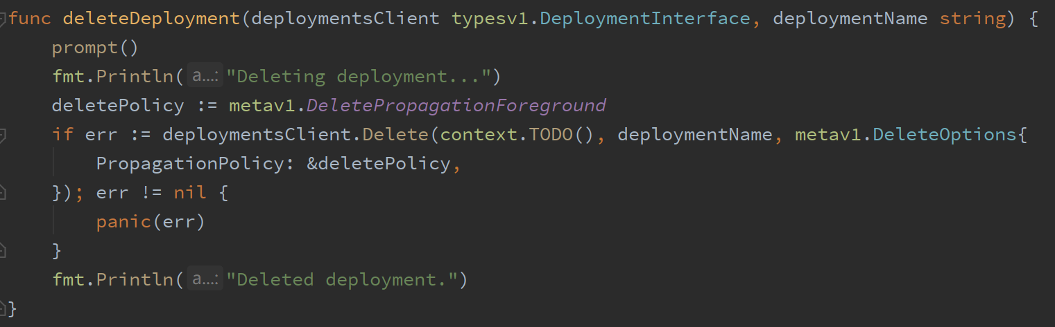
Kubernetes Related
这一部分CRD操作没有第一次没有出现问题，但Update出现了问题。不能直接使用Update api去操作，原因是在操作时，使用的信息可能已经发生变化，此时就需要重新Get然后使用获得的Result再次进行Update操作，使用retry.RetryOnConflict(retry.DefaultRetry, func() error {…}）

Slide 36
Kubernetes Related
ReplicationController和ReplicaSet
ReplicationController用来确保容器应用的副本数始终保持在用户定义的副本数，即如果有容器异常退出，会自动创建新的Pod来替代；而如果异常多出来的容器也会自动回收。
在新版本的Kubernetes中建议使用ReplicaSet来取代ReplicationController。ReplicaSet跟ReplicationController没有本质的不同，只是名字不一样，并且ReplicaSet支持集合式的selector。
虽然ReplicaSet可以独立使用，但一般还是建议使用 Deployment 来自动管理ReplicaSet，这样就无需担心跟其他机制的不兼容问题（比如ReplicaSet不支持rolling-update但Deployment支持）。

Slide 37
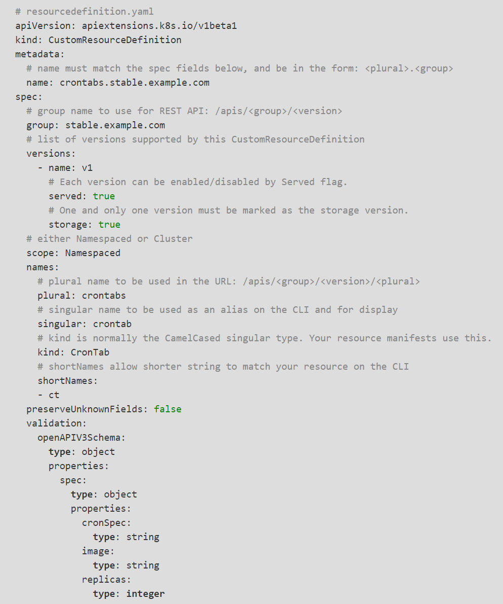
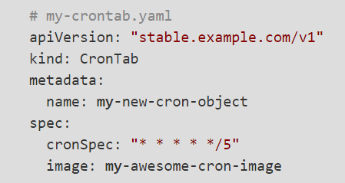
Kubernetes Related
5.Extend the Kubernetes API with CustomResourceDefinitions.
先按照左图创建CRD，然后按照下图创建对象，之后按照下一页命令测试。
Notes:
https://kubernetes.io/docs/tasks/access-kubernetes-api/custom-resources/custom-resource-definitions/

Slide 38
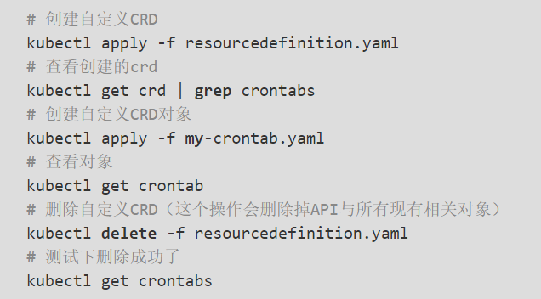
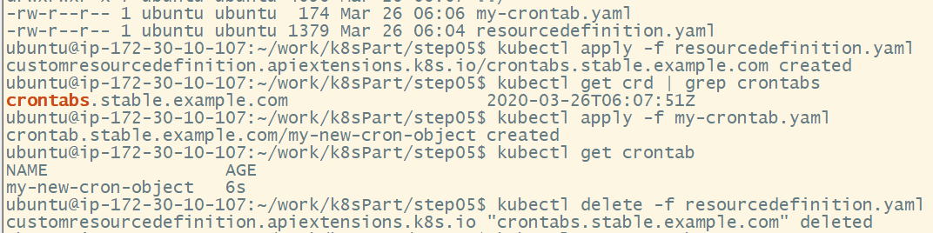
Kubernetes Related

